Slide 1
Викторовна Александра Герасименя
Гайшун Людмила 9 «Д»

Slide 2
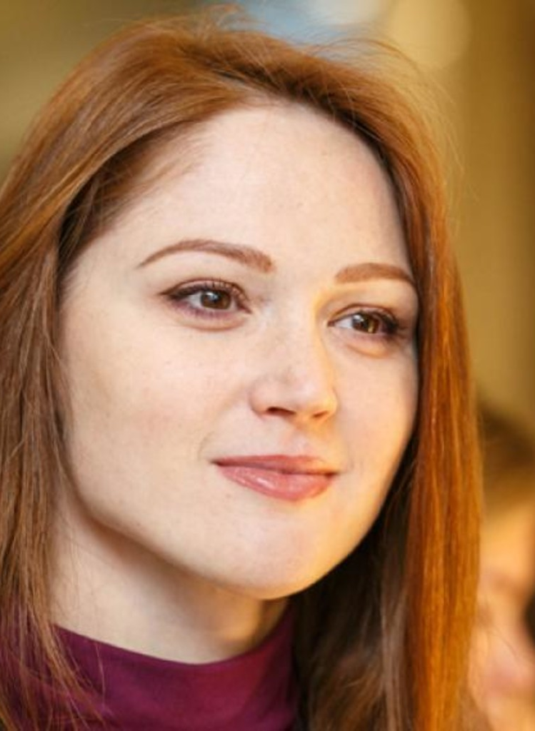
Первые успехи
Своих первых успехов Александра Герасименя добилась в 2001 году, когда выиграла два золота на национальном чемпионате Беларуси. С тех пор молодую пловчиху стали привлекать к международным турнирам, она даже выиграла четыре бронзы на чемпионатах Европы в Берлине и Риесе. Однако в 2003 году белоруска была дисквалифицирована на два года за применение допинга.

Slide 3
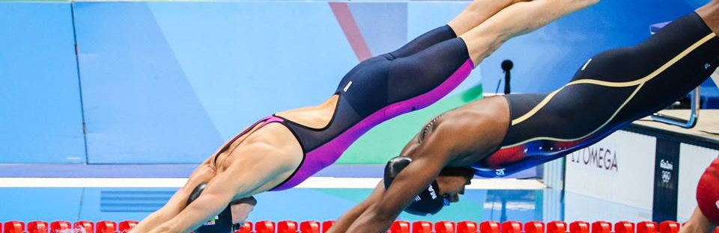
Возвращение к своей карьере
После возвращения карьера спортсменки постепенно стала идти в гору, и в 2010 году она завоевала первое золото чемпионата Европы, а через год – первое золото чемпионата мира. На Олимпиаде-2012 Александра стала двукратным серебряным призёром. Копилку олимпийских медалей она пополнила через четыре года бронзой Рио. Помимо трёх наград с Олимпиады, в активе Герасимени четыре медали чемпионатов мира (2 – 1 – 1) и 14 медалей чемпионатов Европы (2 – 6 – 6). В 2019 году пловчиха завершила карьеру.

Slide 4
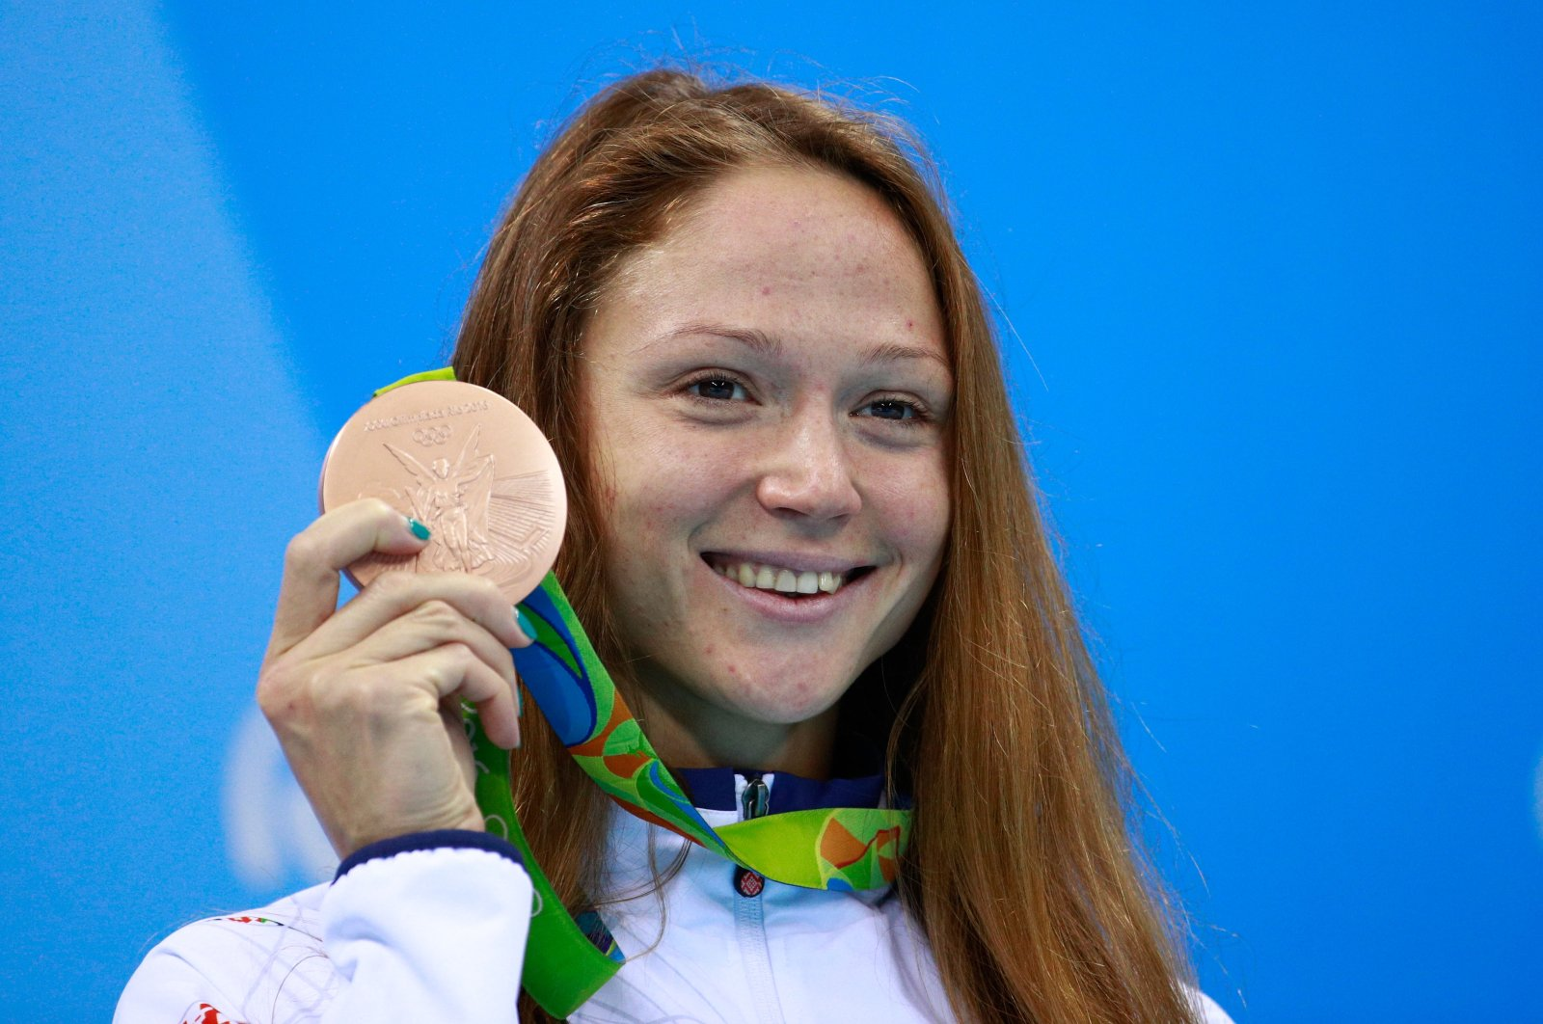
Как сложилась её жизнь после
После ухода из спорта чемпионка создала свою школу плавания и стала развивать проект «Спорт-инклюзия», делающий спорт более доступным для детей с ограниченными возможностями. Кроме того, Александра стала уделять больше времени семье: супругу пловцу Евгению Цуркину, в браке с которым состоит с 2017 года, и дочке Софии, родившейся в 2018 году.

Slide 5
Всем спасибо за внимание

